Slide 1
Protéger et partager ses productions sur internet
Thomas GARGOT

Slide 2
Histoire
Créativité à partir du travail des « anciens »
Vol, plagiat, reprises ont toujours existé
Amélioration de l’accessibilité avec internet
Augmentation de la marchandisation du savoir

Slide 3
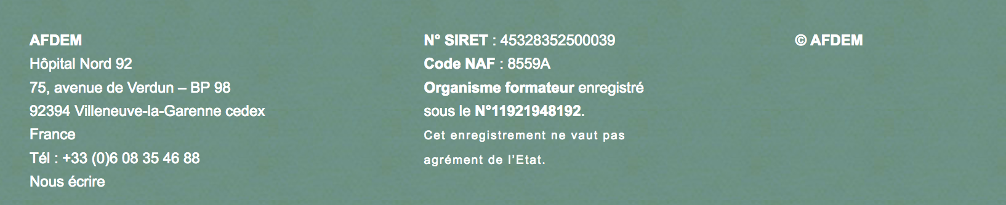

Slide 4


Accès libre
Amélioration à l’accès des données et productions tout en préservant les droit des auteurs

Slide 6
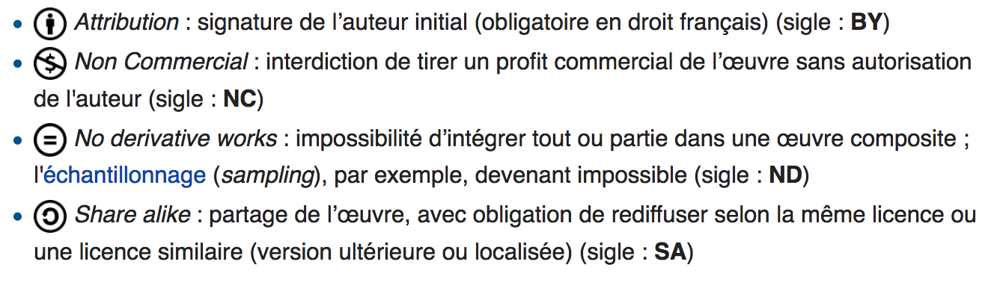

Slide 7
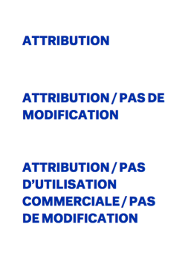
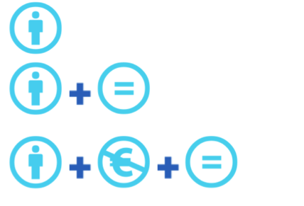
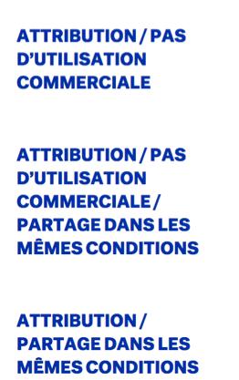
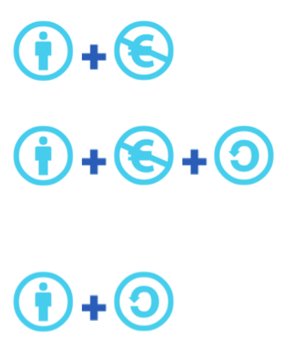

Slide 8
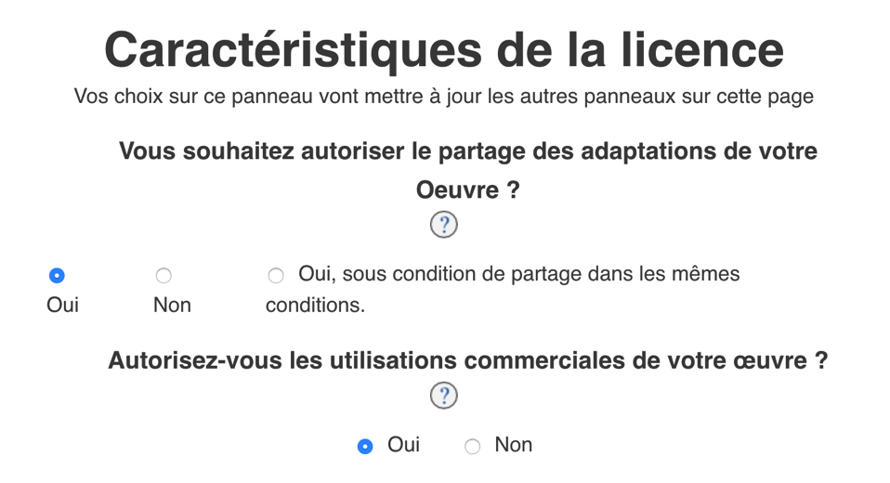

Slide 9
